Slide 1


10 класс
Параллельное проектирование
и его свойства
Иванова А.А., учитель математики МОШ І-ІІІ ступеней № 22 имени Маршала Сергеева (г. Макеевка Донецкой области)

Slide 2
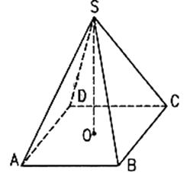
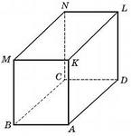
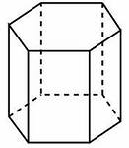
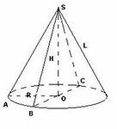
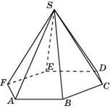
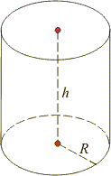
В стереометрии изучаются пространственные фигуры, однако на чертеже они изображаются в виде плоских фигур.

Slide 3
Каким же образом следует изображать пространственную фигуру на плоскости?
Обычно для этого используется параллельное проектирование пространственной фигуры на плоскость.

Slide 4
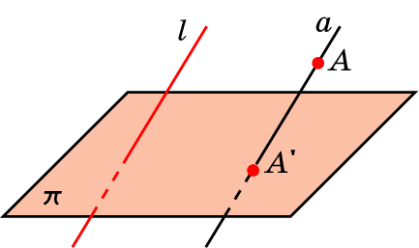
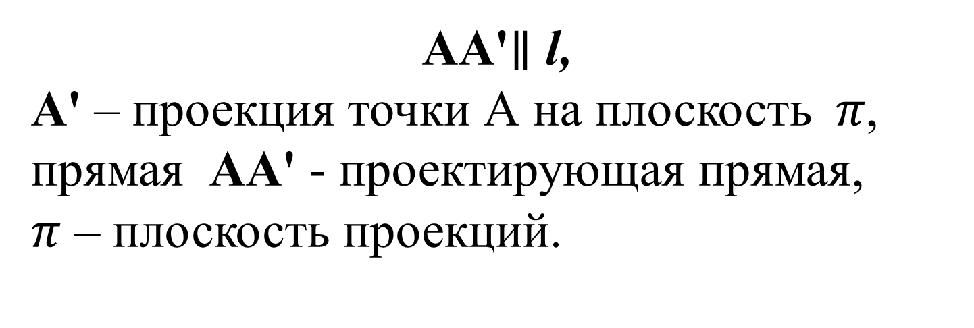
АА'$∥$l,
А' – проекция точки А на плоскость$π$,
прямая АА'- проектирующая прямая,
$π$ – плоскость проекций.

Slide 5
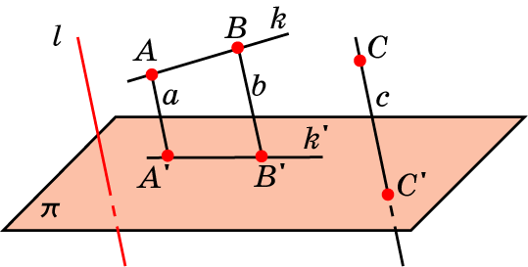
Если прямая с параллельна прямой l (или совпадает), то ее проекцией в направлении этой прямой является точка С'. Если прямая АВ не параллельна и не совпадает с прямой l, то ее проекцией является прямая АВ.

Slide 6
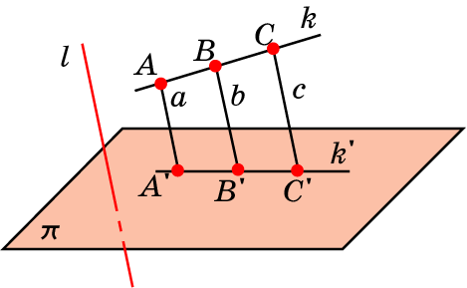

Основные свойства параллельного проектирования
Если отрезки, которые проектируются,
не параллельны проектирующей прямой, то :
Отрезки фигуры изображаются отрезками.
Параллельные отрезки фигуры изображаются на плоскости параллельными отрезками.
Отношение отрезков одной прямой или параллельных прямых сохраняется.

Slide 7
Изображение пространственных фигур на плоскости по правилам параллельного проектирования
(при условии, что плоскость фигуры не параллельна проектирующим прямым)
Данная фигура
Её изображение
1. Треугольник ( в том числе прямоугольный, равнобедренный, равносторонний)
Произвольный треугольник
2. Параллелограмм ( в том числе ромб, прямоугольник, квадрат)
Произвольный параллелограмм

Slide 8
Данная фигура
Её изображение
3. Трапеция ( в том числе равнобедренная, прямоугольная)
Произвольная трапеция
4. Круг, окружность
Эллипс
Сохраняют своё положение
Средняя линия треугольника
Средняя линия трапеции
Медиана треугольника

Slide 9
Какая фигура не может быть параллельной проекцией ромба?

Slide 10
Какая фигура не может быть параллельной проекцией трапеции?

Slide 11
Какая фигура не может быть параллельной проекцией правильного треугольника, у которого построена одна высота?

Slide 12
Блиц – вопросы
1.Могут ли при параллельном проектировании отрезков получиться точки?
2.Может ли при параллельном проектировании квадрата получиться трапеция?

Slide 13
Блиц – вопросы
3.Может ли при параллельном проектировании равнобедренной трапеции получиться прямоугольная трапеция?
4.Может ли при параллельном проектировании прямоугольного треугольника получиться остроугольный треугольник?

Slide 14
Блиц – вопросы
5.Может ли проекцией трапеции с
основаниями 4 см и 8 см быть
трапеция с основаниями 2 см и 6 см?
6.Изображением какого треугольника является треугольник АВС, если точка В лежит на эллипсе, а АС - диаметр этого эллипса?

Slide 15
Для любознательных
Кроме параллельного проектирования, многие специалисты- профессионалы пользуются и центральным проектированием, когда проектирующие прямые проходят через одну точку.
Таким проектированием пользуются художники, называя его перспективою. Свойства центрального проектирования отличаются от параллельного проектирования.

Slide 16
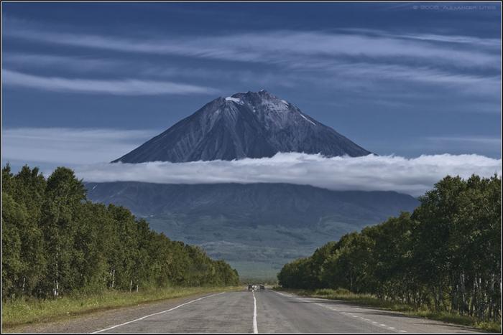
Центральное проектирование

Slide 17
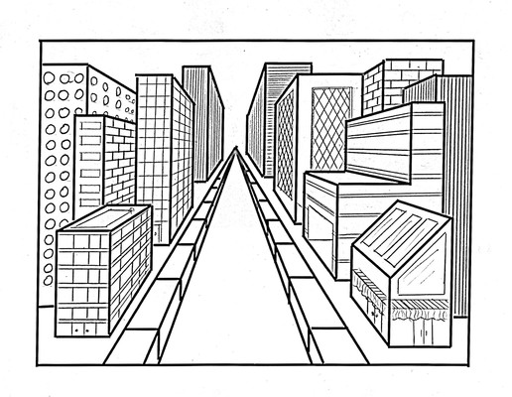
Центральное проектирование

Slide 18
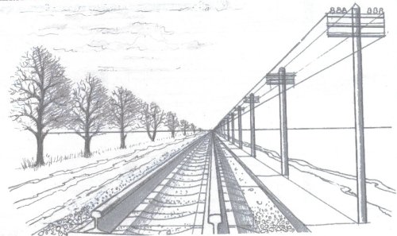
Центральное проектирование

Slide 19
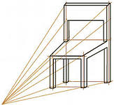
Центральное проектирование

Slide 20
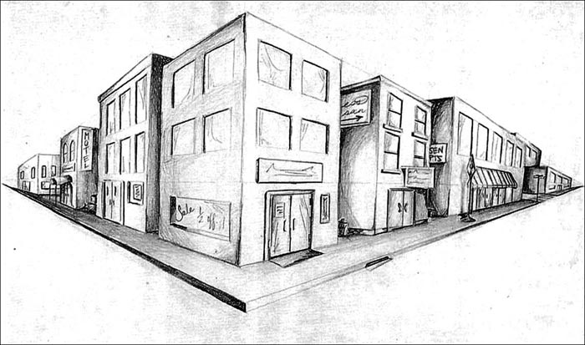
Центральное проектирование

Slide 21
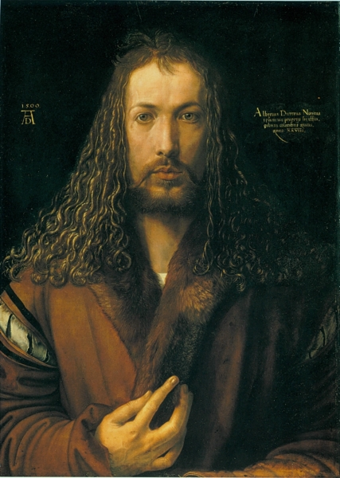
А. Дюрер признавался: «Выявить законы перспективы я желал больше, чем получить королевство»
Альбрехт Дюрер
(1471-1528), немецкий живописец, рисовальщик и гравер, один из величайших мастеров западноевропейского искусства.

Slide 22
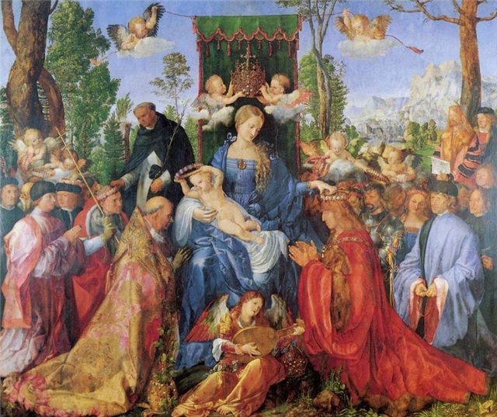
Мадонна с грушей. А.Дюрер

Slide 23
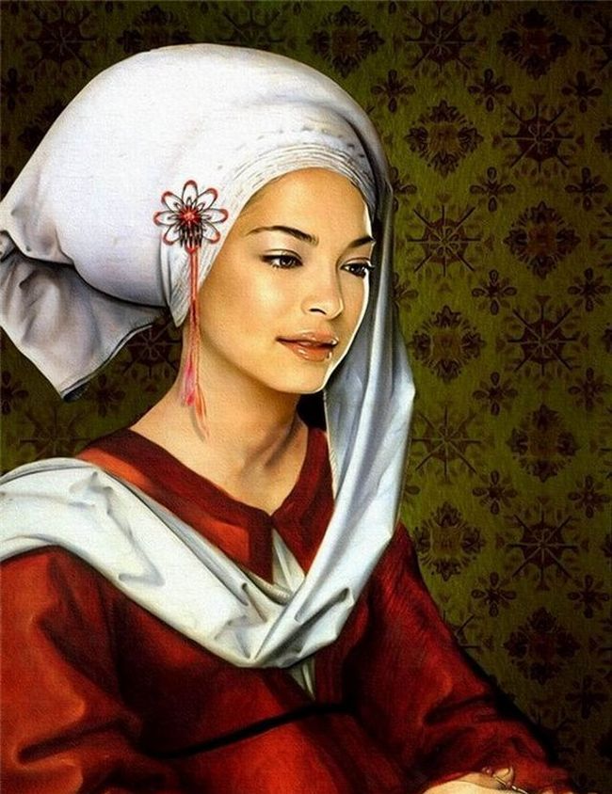
Портрет
(А. Дюрер)

Slide 24
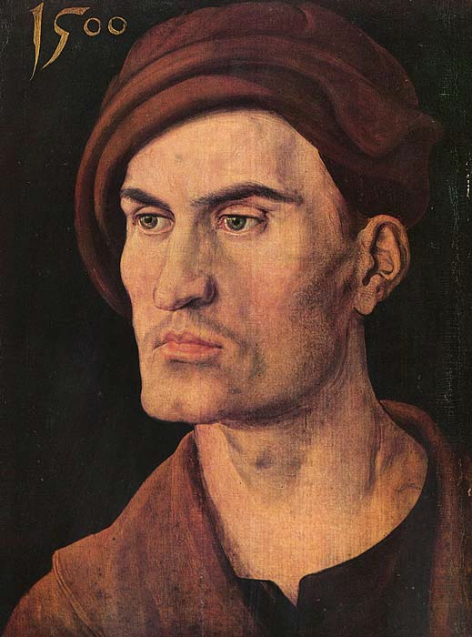
Портрет
молодого
человека
(А. Дюрер)

Slide 25
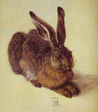
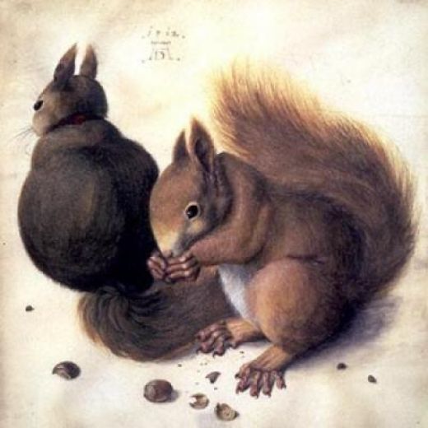
А.Дюрер

